Slide 1
«Кривые в полярной системе координат»
Подготовил:
гр.
Преподаватель:
.

Slide 2
Полярная система координат задаётся лучом, который называют нулевым или
полярной осью.
Точка, из которой выходит этот луч, называется началом координат или полюсом. Любая точка на плоскости определяется двумя полярными координатами:радиальной и угловой.

Slide 3
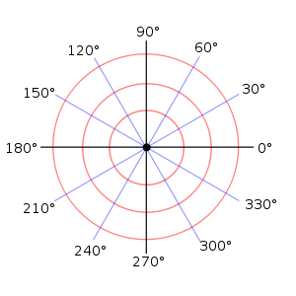
Определённая таким образом радиальная координата может принимать значения от нуля до бесконечности, а угловая координата изменяется в пределах от 0° до 360°. Однако, для удобства область значений полярной координаты можно расширить за пределы полного угла, а также разрешить ей принимать отрицательные значения, что отвечает повороту полярной оси по часовой стрелке.

Slide 4
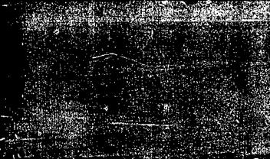
История полярной системы координат
Существуют разные версии о введении полярных координат в качестве формальной системы координат. Полная история возникновения и исследования описана в работе профессора из Гарварда Джулиан Лоувел Кулидж «Происхождение полярных координат».
Грегуар де Сен-Венсан и Бонавентура Кавальери независимо друг от друга пришли к похожей концепции в середине XVII века. Сен-Венсан описал полярную систему в личных заметках в 1625 году, напечатав свои труды в 1647; а Кавальери напечатал свои труды в 1635 году, и исправленную версию в 1653 году.
Введение термина «полярные координаты» приписывают Грегорио Фонтана. В XVIII веке он входил в лексикон итальянских авторов. В английский язык термин попал через перевод трактата Сильвестра Лакруа «Дифференциальное и интегральное исчисление», выполненного в 1816 году Джорджем Пикоком. Среди самых известных кривых: полярная роза, архимедова спираль, Лемниската, улитка Паскаля и кардиоида.

Slide 5
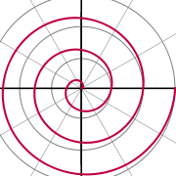
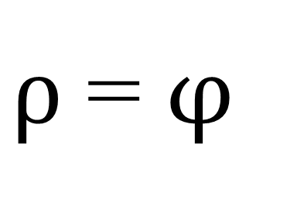
Спираль Архимеда
$ρ$ = $φ$

Slide 6
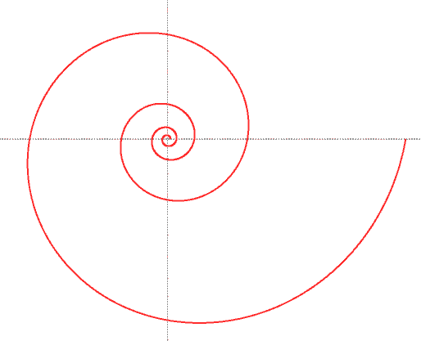
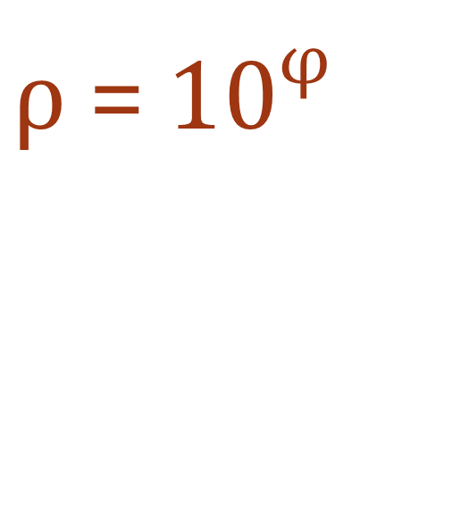
Логарифмическая спираль
$ρ$ = ${10}^{φ}$

Slide 7
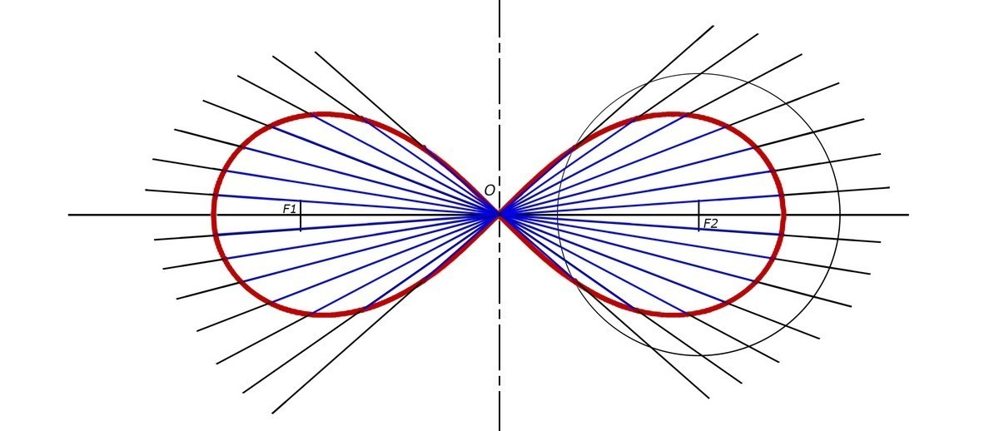
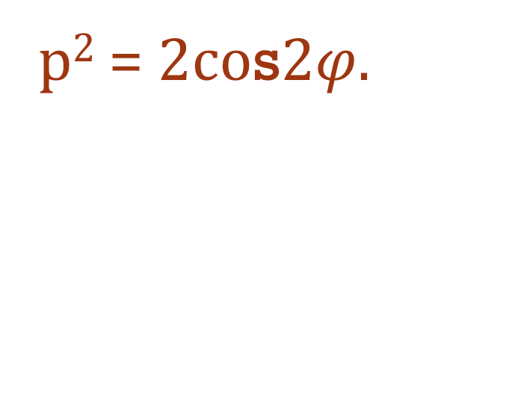
Лемниската Бернулли
р² = 2соs2$φ$.

Slide 8
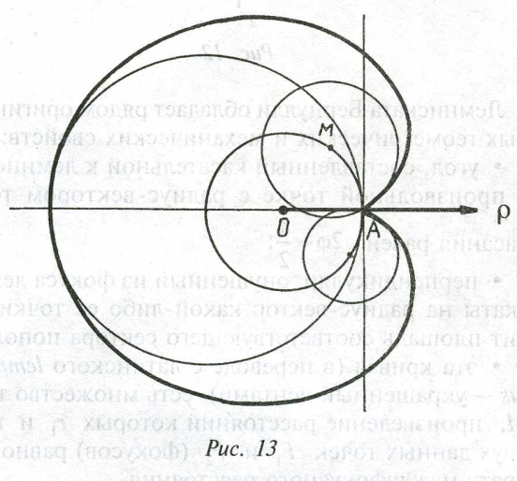
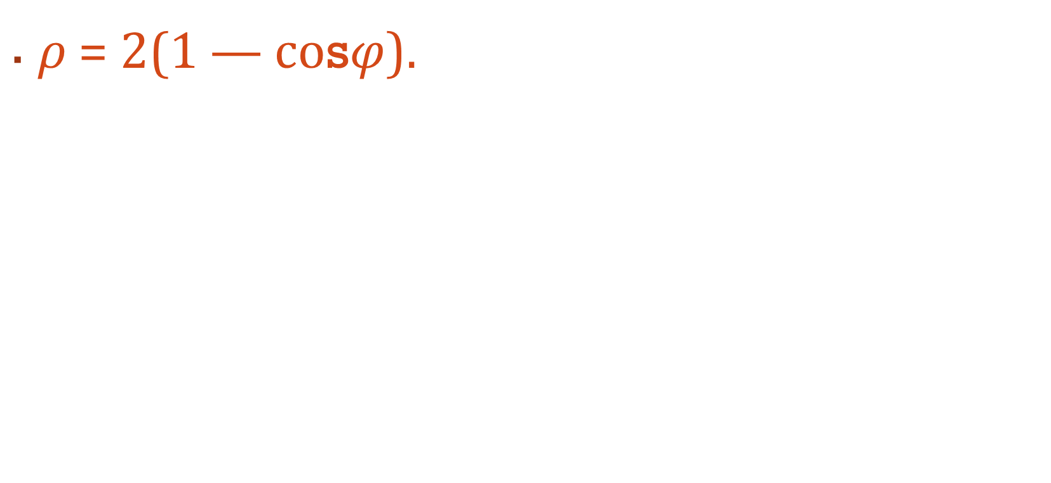
Кардиоида
$ρ$ = 2(1 — соs$φ$).

Slide 9
Спасибо за внимание!

